Slide 1
第8章 商品零售购物篮分析
2021/4/30

Slide 2
目录
1
背景与挖掘目标
2
分析方法与过程
3
上机实验
4
拓展思考

Slide 3
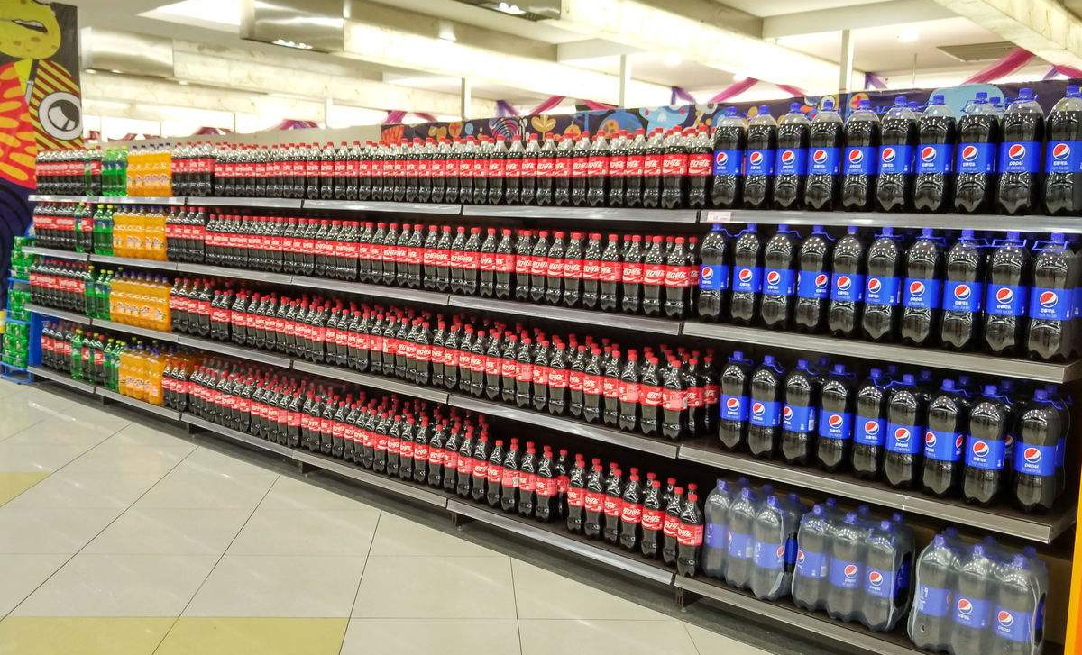
背景与挖掘目标
现代商品种类繁多，顾客往往会由于需要购买的商品众多而变得疲于选择，且顾客并不会因为商品选择丰富而选择购买更多的商品。
例如，货架上有可口可乐和百事可乐，若顾客需要选购可乐若干，或许会同时购买两种可乐，但是购买可乐的数量大多数情况下不会因为品牌数量增加而增加。

Slide 4
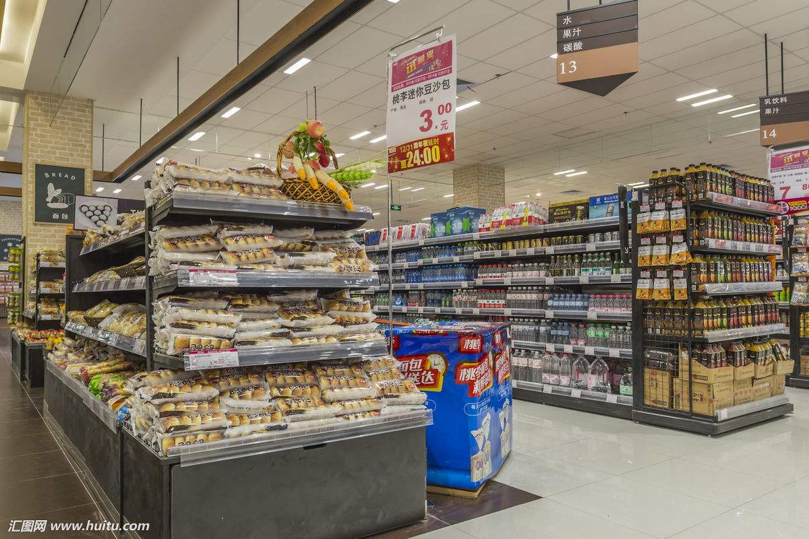
背景与挖掘目标
繁杂的选购过程往往会给顾客疲惫的购物体验。
对于某些商品，顾客会选择同时购买，如面包与牛奶、薯片与可乐等，当面包与牛奶或者薯片与可乐分布在商场的两侧，且距离十分遥远时，顾客购买的欲望就会减少，在时间紧迫的情况下顾客甚至会放弃购买某些计划购买的商品。相反，把牛奶与面包摆放在相邻的位置，既给顾客提供便利，提升购物体验，又提高顾客购买的概率，达到了促销的目的。

Slide 5
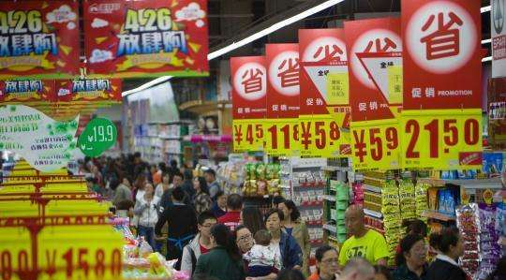
背景与挖掘目标
许多商场以打折方式作为主要促销手段，以更少的利润为代价获得更高的销量。
打折往往会使顾客增加原计划购买商品的数量，对于原计划不打算购买且不必要的商品，打折的吸引力远远不足。
而正确的商品摆放却能提醒顾客购买某些必需品，甚至吸引他们购买感兴趣的商品。

Slide 6

背景与挖掘目标
综合商品零售行业现状、提供的数据，实现以下目标。
构建零售商品的Apriori关联规则模型，分析商品之间的关联性。
根据模型结果给出销售策略。

Slide 7
目录
1
背景与挖掘目标
2
分析方法与过程
3
上机实验
4
拓展思考

Slide 8
分析方法与过程
购物篮关联规则挖掘主要步骤如下：
对原始数据进行数据探索性分析，分析商品的热销情况与商品结构。
对原始数据进行数据预处理，转换数据形式，使之符合Apriori关联规则算法要求。
在步骤2得到的建模数据基础上，采用Apriori关联规则算法，调整模型输入参数，完成商品关联性分析。
结合实际业务，对模型结果进行分析，根据分析结果给出销售建议，最后输出关联规则结果。

Slide 9
分析方法与过程
数据挖掘建模的总体流程：

Slide 10
分析方法与过程
数据分析探索：
探索数据特征是了解数据的第一步。分析商品热销情况和商品结构，是为了更好地实现企业的经营目标。商品管理应坚持商品齐全和商品优选的原则，产品销售基本满足“二八定律”即80%的销售额是由20%的商品创造的，这些商品是企业主要盈利商品，要作为商品管理的重中之重。商品热销情况分析和商品结构分析也是商品管理不可或缺的一部分，其中商品结构分析能够帮助保证商品的齐全性，热销情况分析可以助力于商品优选。

Slide 11
分析方法与过程
数据分析探索：
某商品零售企业共收集了9835个购物篮的数据，购物篮数据主要包括3个属性：id、Goods和Types。属性的具体说明如表所示。
表名 | 属性名称 | 属性说明
GoodsOrder | id | 商品所属类别的编号
 | Goods | 具体的商品名称
GoodsTypes | Goods | 具体的商品名称
 | Types | 商品类别

Slide 12
分析方法与过程
第一步：数据特征
探索数据的特征，查看每列属性、最大值、最小值，是了解数据的第一步。
第二步：分析热销商品
商品热销情况分析是商品管理不可或缺的一部分，热销情况分析可以助力于商品优选。计算销量排行前10商品的销量及占比，并绘制条形图显示销量前10商品的销量情况。

Slide 13
分析方法与过程
第二步：分析热销商品
销量排行前10商品的销量及其占比情况，如下表所示。
商品名称 | 销量 | 销量占比
全脂牛奶 | 2513 | 5.795%
其他蔬菜 | 1903 | 4.388%
面包卷 | 1809 | 4.171%
苏打 | 1715 | 3.955%
酸奶 | 1372 | 3.164%
瓶装水 | 1087 | 2.507%
根茎类蔬菜 | 1072 | 2.472%
热带水果 | 1032 | 2.380%
购物袋 | 969 | 2.234%
香肠 | 924 | 2.131%

Slide 14
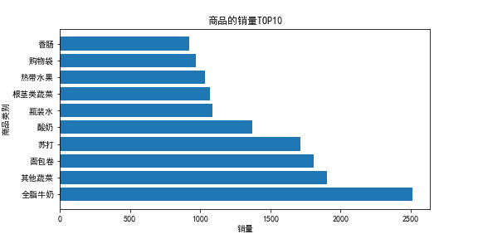
分析方法与过程
第二步：分析热销商品
销量排行前10商品的销量，如下表所示。
通过分析热销商品的结果可知，全脂牛奶销售量最高，销量为2513件，占比5.795%；其次是其他蔬菜、面包卷和苏打，占比分别为4.388%、4.171%、3.955%。

Slide 15
分析方法与过程
第三步：分析商品结构
对每一类商品的热销程度进行分析，有利于商家制定商品在货架的摆放策略和位置，若是某类商品较为热销，商场可以把此类商品摆放到商场的中心位置，方便顾客选购。或者放在商场深处位置，使顾客在购买热销商品前经过非热销商品，增加在非热销商品处的停留时间，促进非热销产品的销量。

Slide 16
分析方法与过程
第三步：分析商品结构
原始数据中的商品本身已经过归类处理，但是部分商品还是存在一定的重叠，故再次对其进行归类处理。分析归类后各类别商品的销量及其占比，并绘制饼图显示各类商品的销量占比情况。
商品类别 | 销量 | 销量占比
非酒精饮料 | 7594 | 17.51%
西点 | 7192 | 16.58%
果蔬 | 7146 | 16.48%
米粮调料 | 5185 | 11.96%
百货 | 5141 | 11.85%
肉类 | 4870 | 11.23%
酒精饮料 | 2287 | 5.27%
食品类 | 1870 | 4.31%
零食 | 1459 | 3.36%
熟食 | 541 | 1.25%

Slide 17
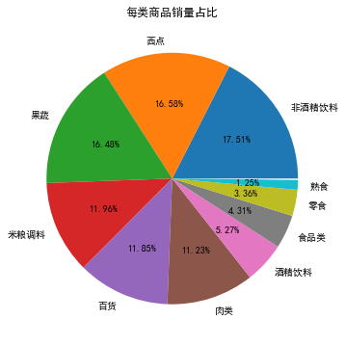
分析方法与过程
第三步：分析商品结构
通过分析各类别商品的销量及其占比情况可知，非酒精饮料、西点、果蔬三类商品销量差距不大，占总销量的50%左右，同时，根据大类划分发现和食品相关的类的销量总和接近90%，说明了顾客倾向于购买此类产品，而其余商品仅为商场满足顾客的其余需求而设定，并非销售的主力军。

Slide 18
分析方法与过程
第三步：分析商品结构
查看销量第一的非酒精饮料类商品的内部商品结构，并绘制饼图显示其销量占比情况。
商品类别 | 销量 | 销量占比
全脂牛奶 | 2513 | 33.09%
苏打 | 1715 | 22.58%
瓶装水 | 1087 | 14.31%
水果/蔬菜汁 | 711 | 9.36%
咖啡 | 571 | 7.52%
超高温杀菌的牛奶 | 329 | 4.33%
其他饮料 | 279 | 3.67%
一般饮料 | 256 | 3.37%
速溶咖啡 | 73 | 0.96%
茶 | 38 | 0.50%
可可饮料 | 22 | 0.29%

Slide 19
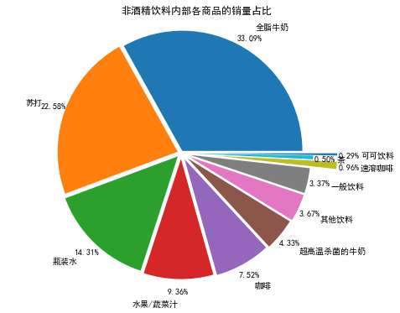
分析方法与过程
第三步：分析商品结构
通过分析非酒精饮料内部商品的销量及其占情况可知，全脂牛奶的销量在非酒精饮料的总销量中占比超过33%，前3种非酒精饮料的销量在非酒精饮料的总销量中占比接近70%，说明了大部分顾客到店购买的饮料为这三种，需要时常注意货物的库存，定期补货必不可少。

Slide 20
分析方法与过程
数据预处理：
通过对数据探索分析，发现数据数据完整，并不存在缺失值。建模之前需要建模之前需要转变数据的格式，才能使用apriori函数进行关联分析。

Slide 21
分析方法与过程
模型构建：
采用关联规则算法，挖掘它们之间的关联关系。关联规则算法主要用于寻找数据中项集之间的关联关系。它揭示了数据项间的未知关系，基于样本的统计规律，进行关联规则分析。根据所分析的关联关系，可从一个属性的信息来推断另一个属性的信息。当置信度达到某一阈值时，就可以认为规则成立。Apriori算法是常用的关联规则算法之一，也是最为经典的分析频繁项集的算法，第一次实现在大数据集上可行的关联规则提取的算法。除此之外，还有FP-Tree算法，Eclat算法和灰色关联算法等。主要使用Apriori算法进行分析。

Slide 22
分析方法与过程
第一步：商品购物篮关联规则模型构建
本次商品购物篮关联规则建模的流程如图所示。

Slide 23
分析方法与过程
第一步：商品购物篮关联规则模型构建
模型主要由输入、算法处理、输出3个部分组成。
输入部分包括：建模样本数据的输入；建模参数的输入。
算法处理部分是采用Apriori关联规则算法进行处理。
输出部分为采用Apriori关联规则算法进行处理后的结果。

Slide 24
分析方法与过程
第一步：商品购物篮关联规则模型构建
模型具体实现步骤为：
首先设置建模参数最小支持度、最小置信度，输入建模样本数据；
然后采用Apriori关联规则算法对建模的样本数据进行分析，以模型参数设置的最小支持度、最小置信度以及分析目标作为条件，如果所有的规则都不满足条件，则需要重新调整模型参数，否则输出关联规则结果。

Slide 25
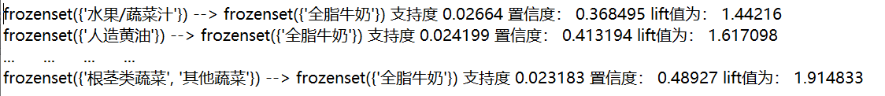
分析方法与过程
第一步：商品购物篮关联规则模型构建
目前，如何设置最小支持度与最小置信度，并没有统一的标准。大部分都是根据业务经验设置初始值，然后经过多次调整，获取与业务相符的关联规则结果。本案例经过多次调整并结合实际业务分析，选取模型的输入参数为：最小支持度0.02、最小置信度0.35。运行关联规则代码，得到结果如下图。

Slide 26
分析方法与过程
第二步：模型分析
根据多次试验，得出了26个关联规则。根据规则结果，可整理出购物篮关联规则模型结果。
lhs |  | rhs | 支持度 | 置信度 | lift
{'水果/蔬菜汁'} | => | {'全脂牛奶'} | 0.02664 | 0.368495 | 1.44216
{'人造黄油'} | => | {'全脂牛奶'} | 0.024199 | 0.413194 | 1.617098
{'仁果类水果'} | => | {'全脂牛奶'} | 0.030097 | 0.397849 | 1.557043
{'牛肉'} | => | {'全脂牛奶'} | 0.021251 | 0.405039 | 1.58518
{'冷冻蔬菜'} | => | {'全脂牛奶'} | 0.020437 | 0.424947 | 1.663094
{'本地蛋类'} | => | {'其他蔬菜'} | 0.022267 | 0.350962 | 1.813824
{'黄油'} | => | {'其他蔬菜'} | 0.020031 | 0.361468 | 1.868122
{'本地蛋类'} | => | {'全脂牛奶'} | 0.029995 | 0.472756 | 1.850203
{'黑面包'} | => | {'全脂牛奶'} | 0.025216 | 0.388715 | 1.521293
{'糕点'} | => | {'全脂牛奶'} | 0.033249 | 0.373714 | 1.462587
{'酸奶油'} | => | {'其他蔬菜'} | 0.028876 | 0.402837 | 2.081924
{'猪肉'} | => | {'其他蔬菜'} | 0.021657 | 0.375661 | 1.941476
{'酸奶油'} | => | {'全脂牛奶'} | 0.032232 | 0.449645 | 1.759754

Slide 27
分析方法与过程
lhs |  | rhs | 支持度 | 置信度 | lift
{'猪肉'} | => | {'全脂牛奶'} | 0.022166 | 0.38448 | 1.504719
{'根茎类蔬菜'} | => | {'全脂牛奶'} | 0.048907 | 0.448694 | 1.756031
{'根茎类蔬菜'} | => | {'其他蔬菜'} | 0.047382 | 0.434701 | 2.246605
{'凝乳'} | => | {'全脂牛奶'} | 0.026131 | 0.490458 | 1.919481
{'热带水果'} | => | {'全脂牛奶'} | 0.042298 | 0.403101 | 1.577595
{'柑橘类水果'} | => | {'全脂牛奶'} | 0.030503 | 0.36855 | 1.442377
{'黄油'} | => | {'全脂牛奶'} | 0.027555 | 0.497248 | 1.946053
{'酸奶'} | => | {'全脂牛奶'} | 0.056024 | 0.401603 | 1.571735
{'其他蔬菜'} | => | {'全脂牛奶'} | 0.074835 | 0.386758 | 1.513634
{'其他蔬菜', '酸奶'} | => | {'全脂牛奶'} | 0.022267 | 0.512881 | 2.007235
{'全脂牛奶', '酸奶'} | => | {'其他蔬菜'} | 0.022267 | 0.397459 | 2.054131
{'根茎类蔬菜', '全脂牛奶'} | => | {'其他蔬菜'} | 0.023183 | 0.474012 | 2.44977
{'根茎类蔬菜', '其他蔬菜'} | => | {'全脂牛奶'} | 0.023183 | 0.48927 | 1.914833

Slide 28
分析方法与过程
第二步：模型分析
输出结果分析，顾客购买酸奶和其他蔬菜的时候会同时购买全脂牛奶，其置信度最大达到51,29%。其他蔬菜、根茎类蔬菜和全脂牛奶同时购买的概率较高。
从购物者角度进行分析：现代生活中，大多数购物者为家庭煮妇，购买的商品大部分是食品，随着生活质量和健康意识的增加，其他蔬菜、根茎类蔬菜和全脂牛奶均为现代家庭每日饮食所需品，因此，其他蔬菜、根茎类蔬菜和全脂牛奶同时购买的概率较高符合现代人们的生活健康意识。

Slide 29
分析方法与过程
第三步：模型应用
模型结果表明顾客购买商品的时候会同时购买全脂牛奶。因此，商场应该根据实际情况将全脂牛奶放在顾客购买商品的必经之路，或者商场显眼位置，方便顾客拿取。其他蔬菜、根茎类蔬菜、酸奶油、猪肉、黄油、本地蛋类和多种水果同时购买的概率较高，可以考虑捆绑销售，或者适当调整商场布置，将这些商品的距离尽量拉近，提升购物体验。

Slide 30
目录
1
背景与挖掘目标
2
分析方法与过程
3
上机实验
4
拓展思考

Slide 31
上机实验
实验目的
利用pandas快速实现数据的预处理分析以及实现关联算法的过程。
了解Apriori关联规则算法在购物篮分析实例中的应用。
实验内容
利用pandas将数据转换成适合实现Apriori关联规则算法的数据格式。
对商品零售购物篮进行购物篮关联关系规则分析，并将规则进行保存。

Slide 32
上机实验
实验方法与步骤
导入pandas，使用read_excel()函数将“GoodsOrder.csv”数据读入到Python中。
利用pandas根据每位顾客的id合并数据，并把数据转换成矩阵，以便规则的寻找与记录。
使用Apriori关联规则算法，输入算法的最小支持度与最小置信度，获得购物篮的关联关系规则，并将规则进行保存。

Slide 33
上机实验
思考与实验总结
Python的流行库中没有自带的关联规则函数，本书按照自己的思路编写了关联规则程序，该程序可以高效的实现相关关联规则分析。
Apriori算法的关键两步为找频繁集和根据置信度筛选规则，明白这两步才能清晰地编写相应程序，读者可按照自己的思路编写与优化关联规则程序。

Slide 34
目录
1
背景与挖掘目标
2
分析方法与过程
3
上机实验
4
拓展思考

Slide 35
拓展思考
使用FP-Tree算法、Eclat算法和灰色关联算法等之一探索商品之间的关联关系，建立商品零售购物篮关联规则模型，得出商品关联规则的结果，并结合实际，使用关联规则提升商品销量。

Slide 36
相关的实训、课程视频等资源：
https://edu.tipdm.org
相关的培训动态：
http://www.tipdm.com/pxdt/index.jhtml

